Slide 1
Прямой и развернутый угол
Махорина Людмила Сергеевна
Эл. Адрес: nikohca@yandex.ru

Slide 2
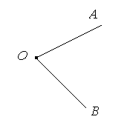
<АОВ или <О
сторона
вершина
сторона

Slide 3
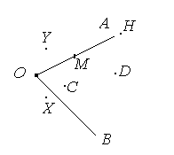
Какие из этих точек лежат внутри угла? Какие из этих точек лежат вне угла? Какие из этих точек лежат на сторонах угла?

Slide 4
УГОЛ
прямой развернутый

Slide 5
< АОВ – развернутый угол

Slide 7
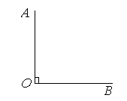
<АОВ- прямой угол

Slide 8
Какое время должны показывать часы, чтобы между часовой и минутной стрелкой образовался прямой угол?

Slide 9
Практическая работа

Slide 10
Список используемых источников:
1. Математика. 5 класс : учеб. Для учащихся общеобразоват. Учреждений / Н.Я. Виленкин, В.И. Жохов, А.С. Чесноков, С.И. Шварцбурд.- 31-е изд., стер.-М.:Мнемозина, 2013
2. http://yandex.ru/images/search?source

